Slide 1


Slide 2


Slide 3


Slide 4


Slide 5
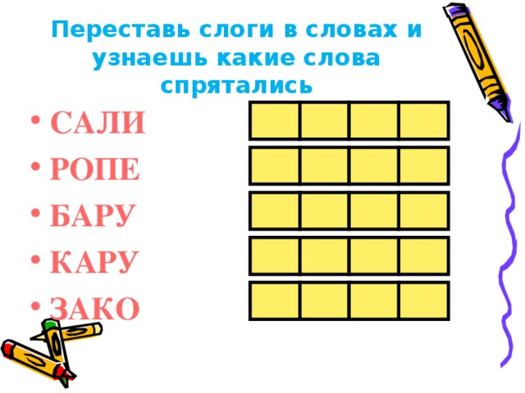

Slide 6

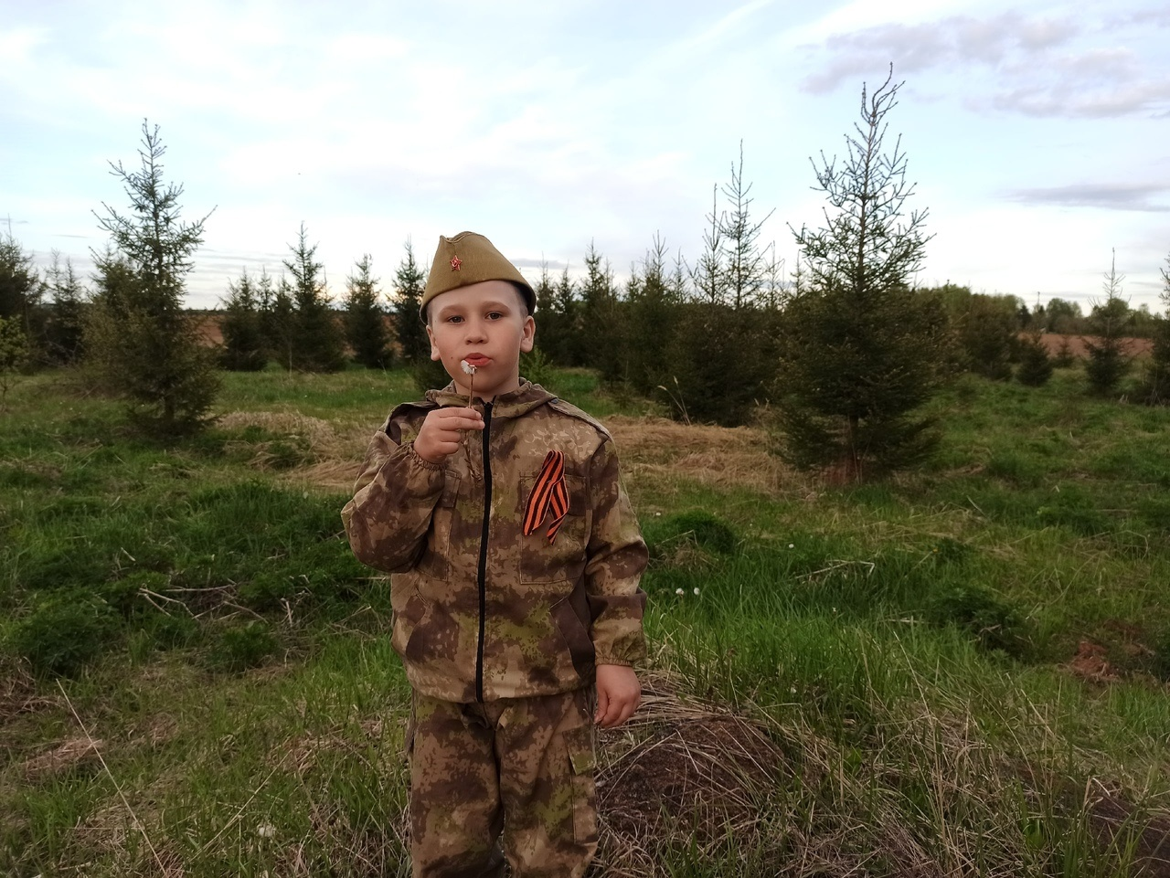
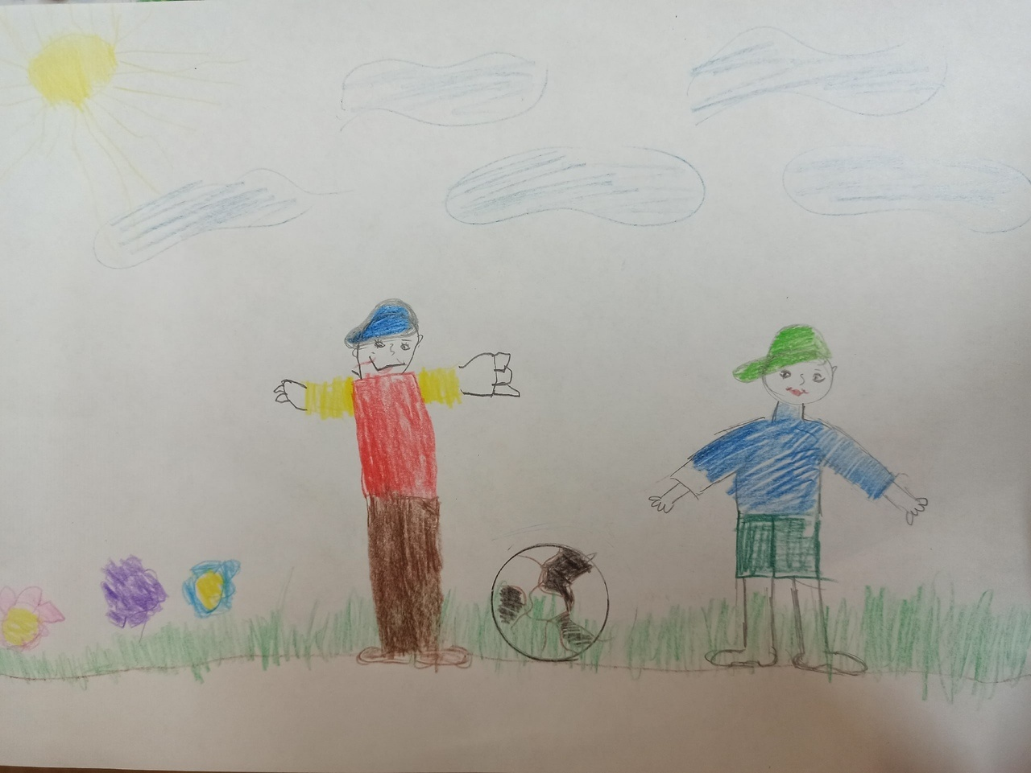
Я,Анисимов Савелий.Мне 6 лет и я посещаю д /c «Солнышко».Люблю с мамой делать различные поделки и читать книжки.

Slide 7
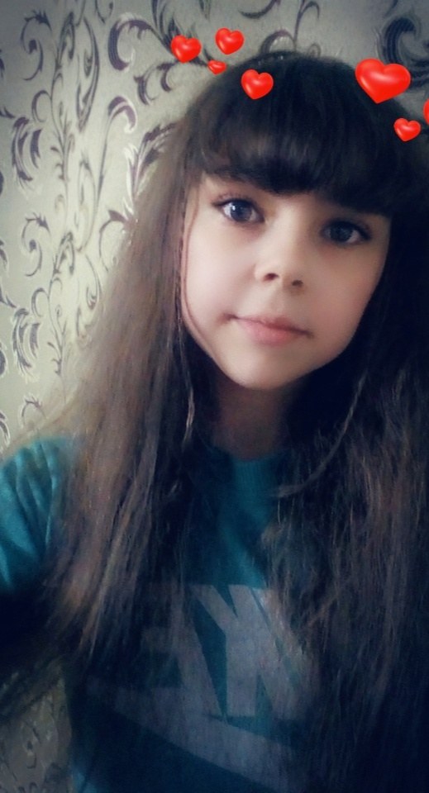
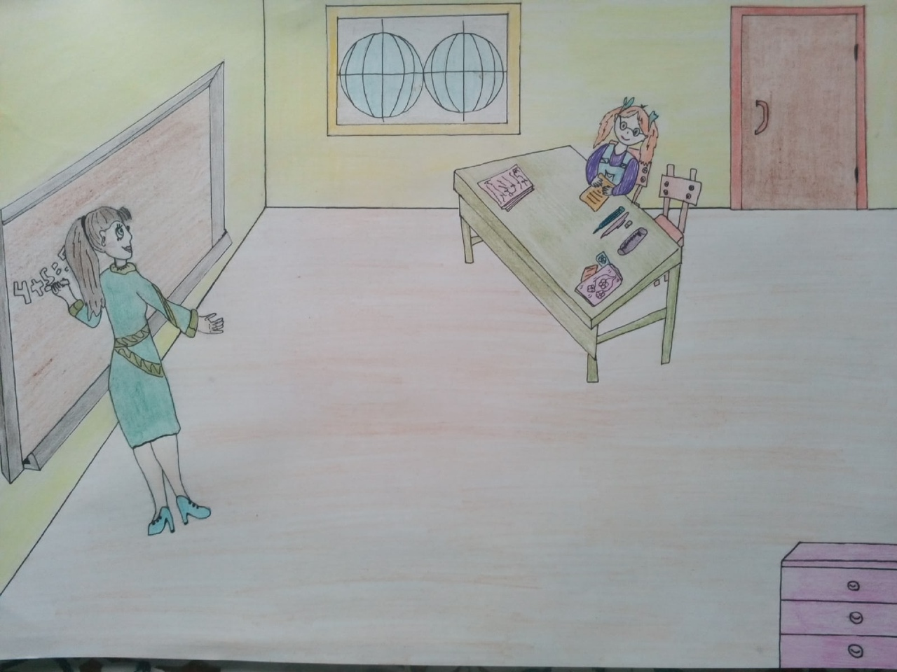
Меня зовут Трухина Ева.Я проживаю в п.Богородское. Перешла в 9-й класс. В свободное время обычно я рисую,играю на фортепиано,фотографирую природу,гуляю на улице.

Slide 8
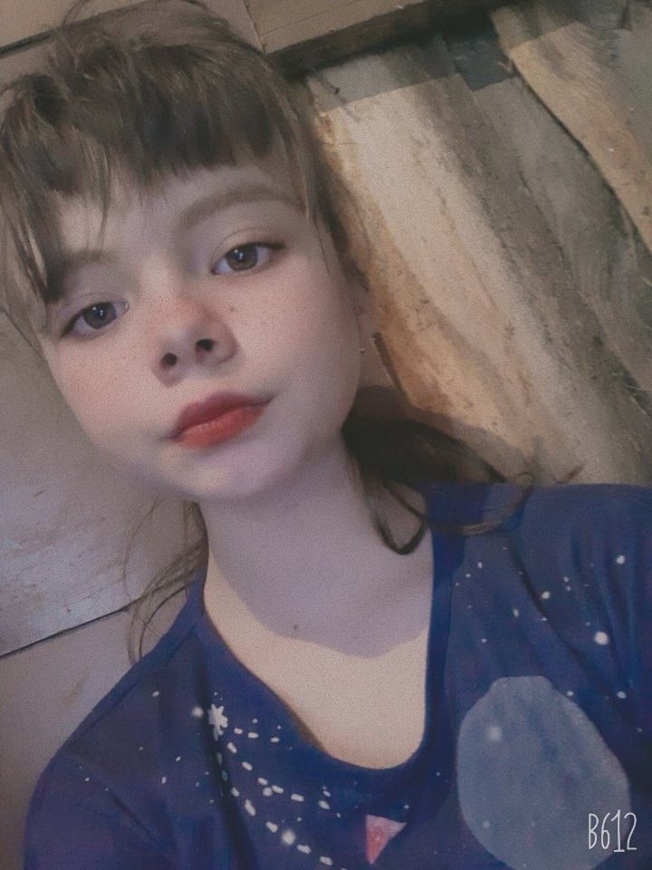
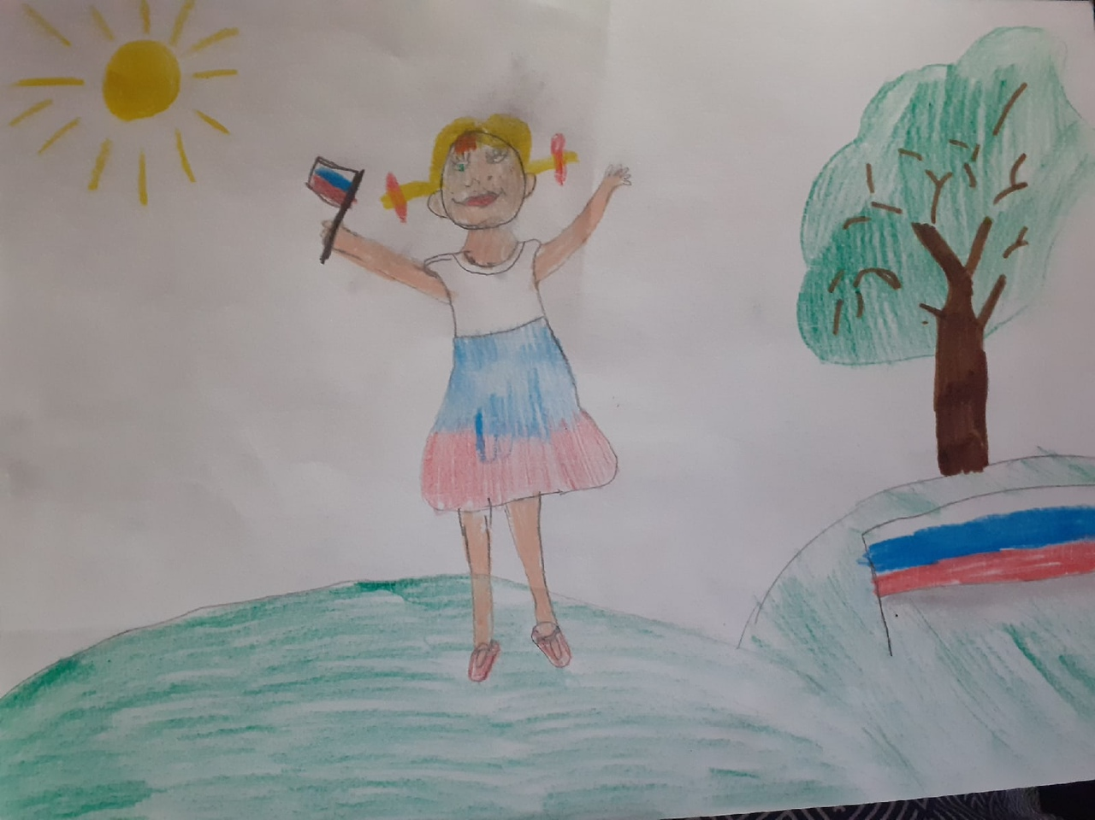
Меня зовут Валя Фоминых.Я живу в п.Богородское.Перешла в 4-й класс. Люблю маме помогать прибираться,готовить. Ещё люблю гулять с подружками.

Slide 9
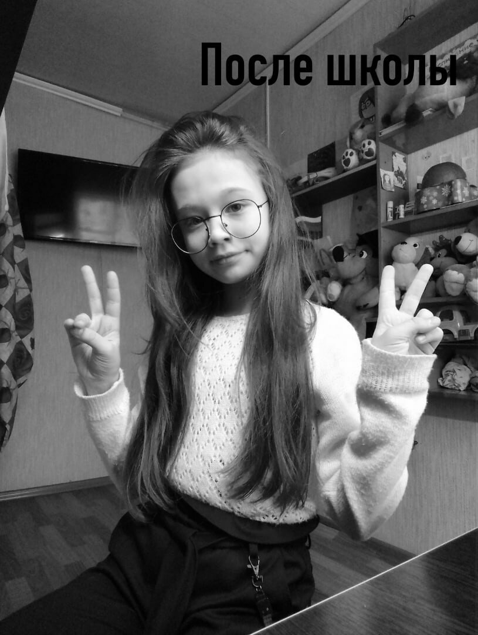
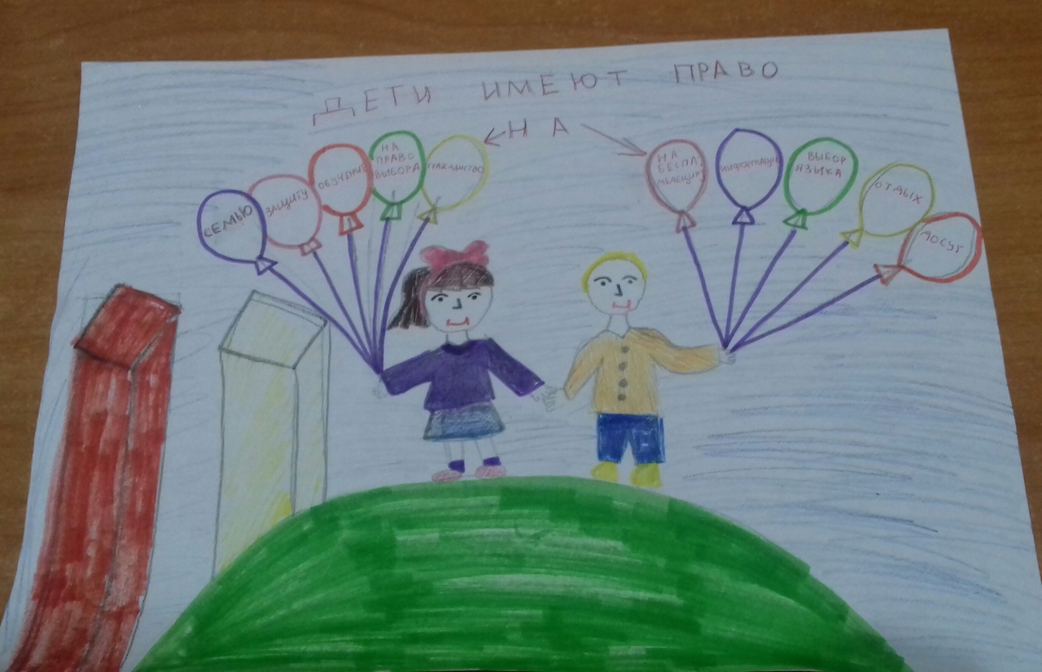
Меня зовут Кислухина Аня. Я учусь в Богородской средней школе.Перешла в 5-й класс.
У меня есть младший брат-Матвей.Я люблю с ним играть. Мне нравится рисовать,читать книжки и люблю гулять.

Slide 10
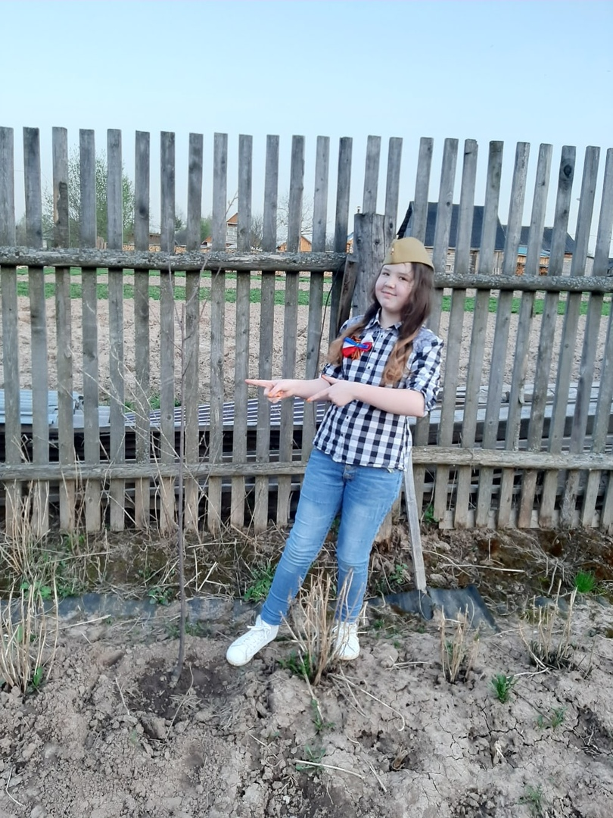
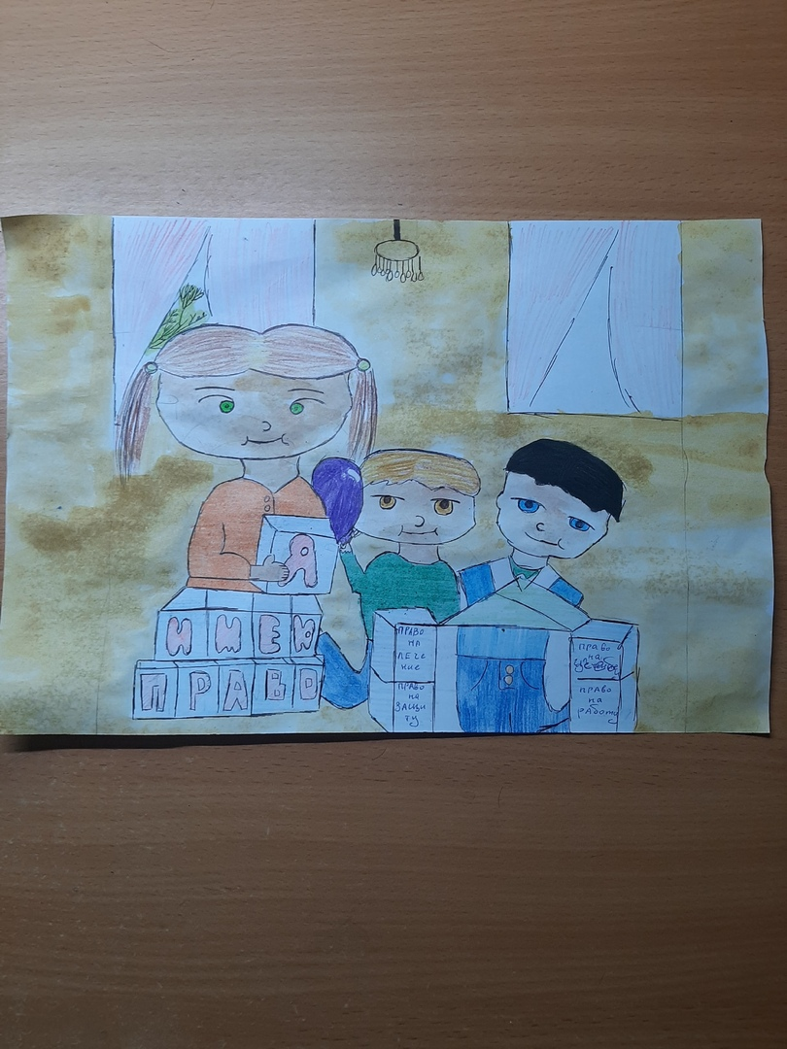
Меня зовут Вычугжанина Анастасия. Я перешла в 6-й класс. Мне очень нравится играть,гулять и читать интересные книжки.

Slide 11
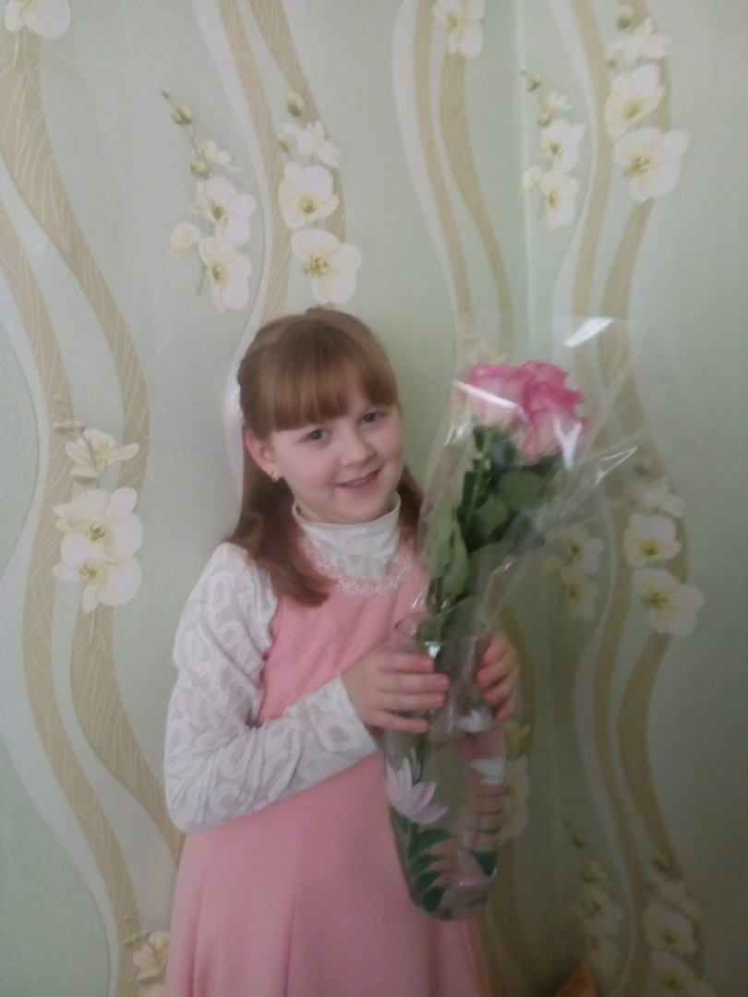
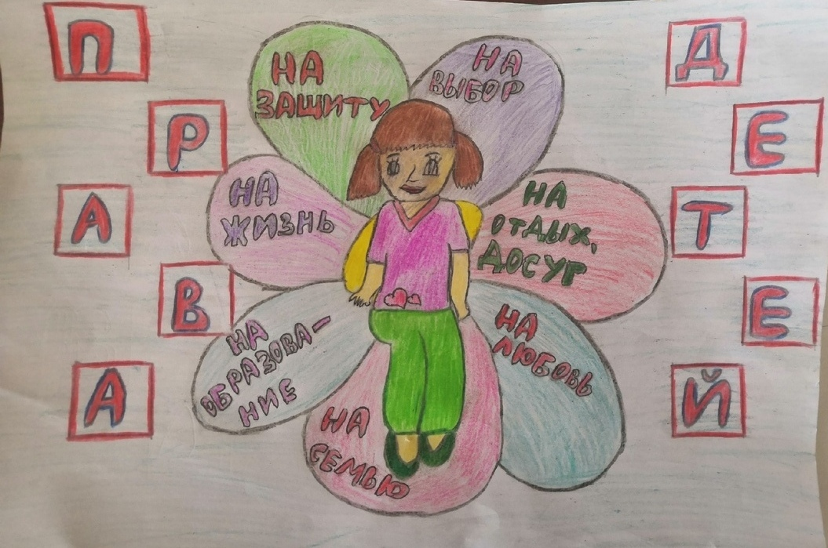
Меня зовут Шумихина Ангелина. Я живу в с. Ошлань.Мне 12 лет и учусь в 6 классе. У меня есть сестра Даша,ей 3 года. Я очень люблю играть с о своей сестрёнкой и ещё люблю готовить.Мне нравится помогать маме и бабушке в огороде.Мне нравится читать и рисовать.

Slide 12
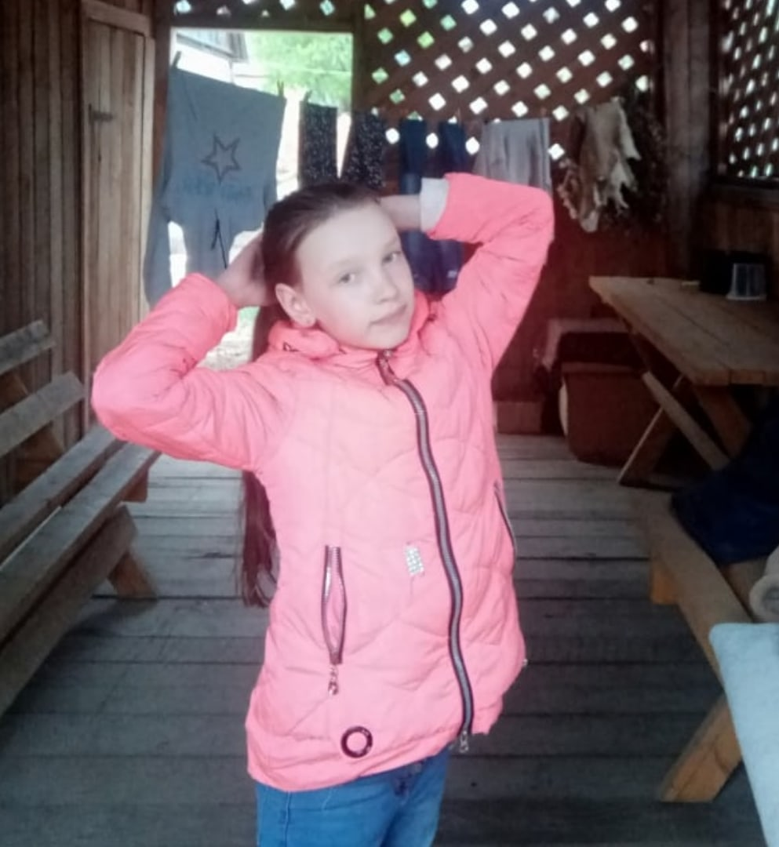
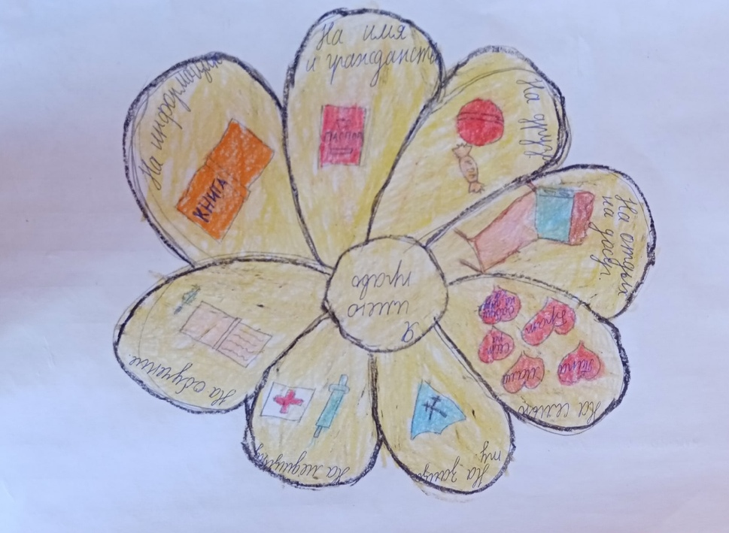
Меня зовут Булдакова Елизовета. Я живу п.Богородское. Я учусь в 4 «а» классе. В свободное время люблю рисовать,играть с подружками на улице.Очень люблю готовить. Летом я помогаю маме и бабушке с грядками. Поливаю огород,цветы,сажу картошку,цветы. Иногда езжу к маме или папе на работу. Летом мне не бывает скучно потому что я итаю книжки из библиотеки,которую я очень люблю и благодарю за то,что она есть!

Slide 13
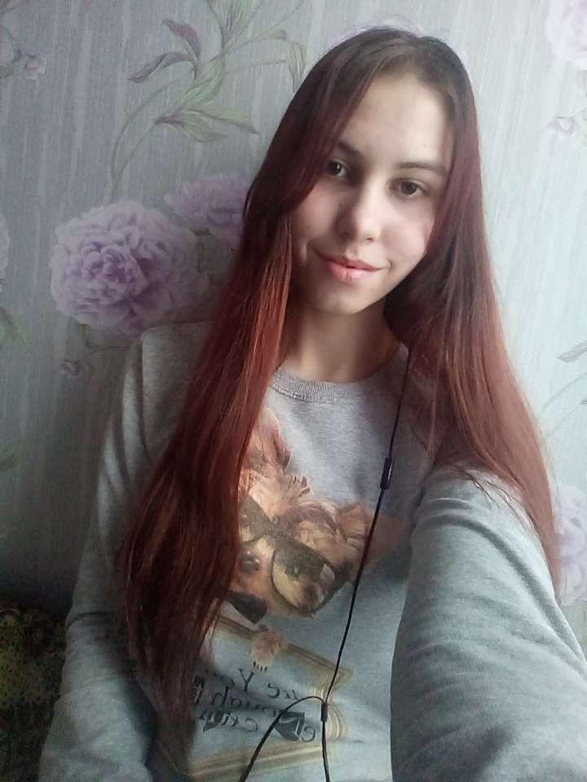
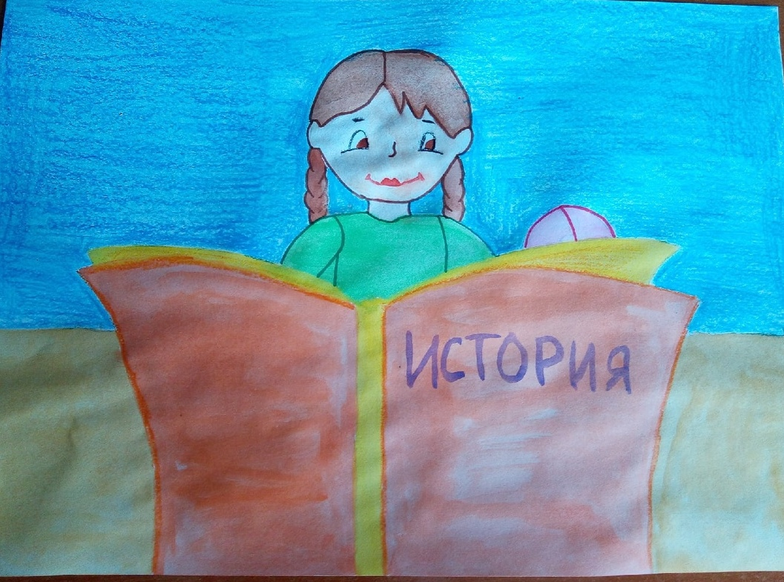
Я,Логинова Инга. Живу в п.Богородское.Перешла в 10-й класс.
В свободное время занимаюсь вышивкой и вязанием.

Slide 14
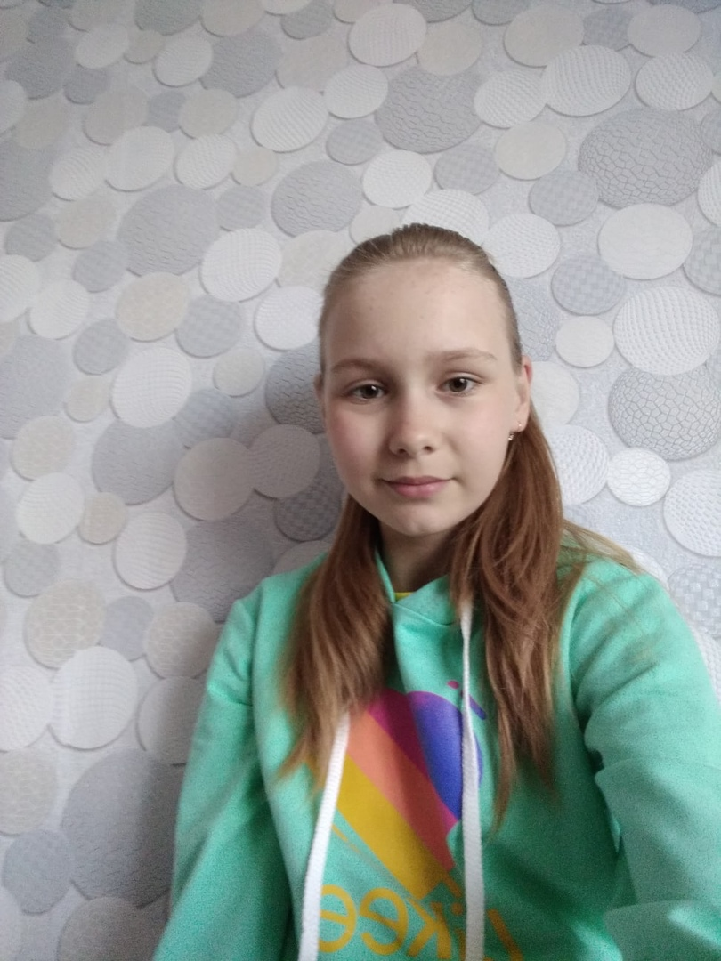
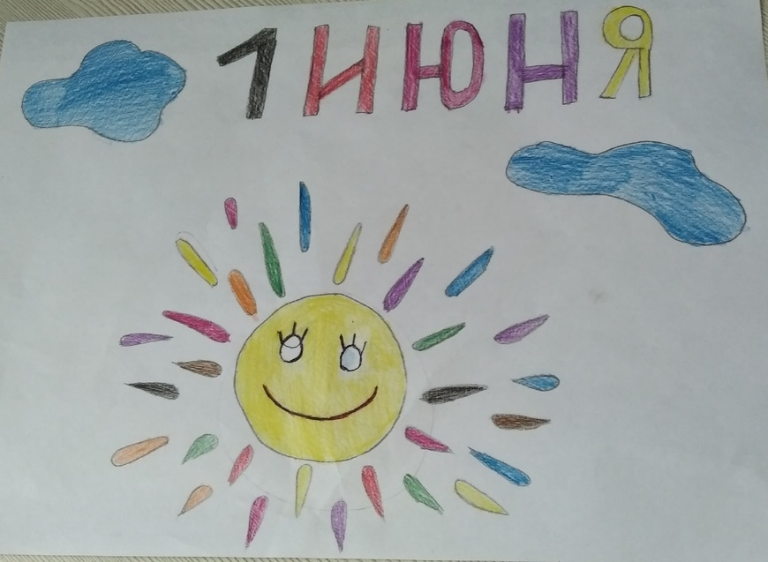
Я,Егорова Софья.Я живу в п.Богородское.В следующем сентябре пойду в 5-й класс.
Люблю играть,гулять и читать книжки.

Slide 15
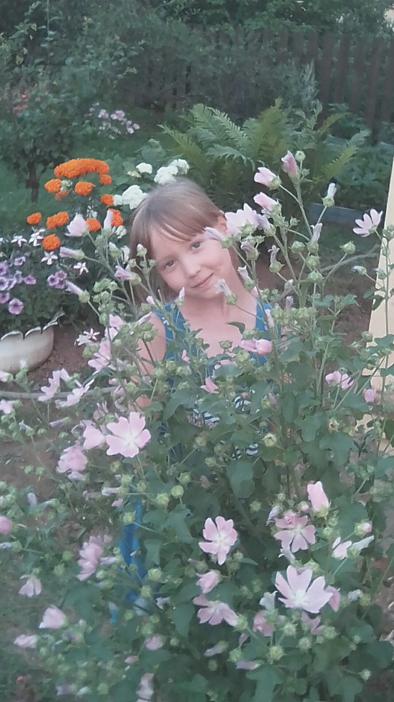
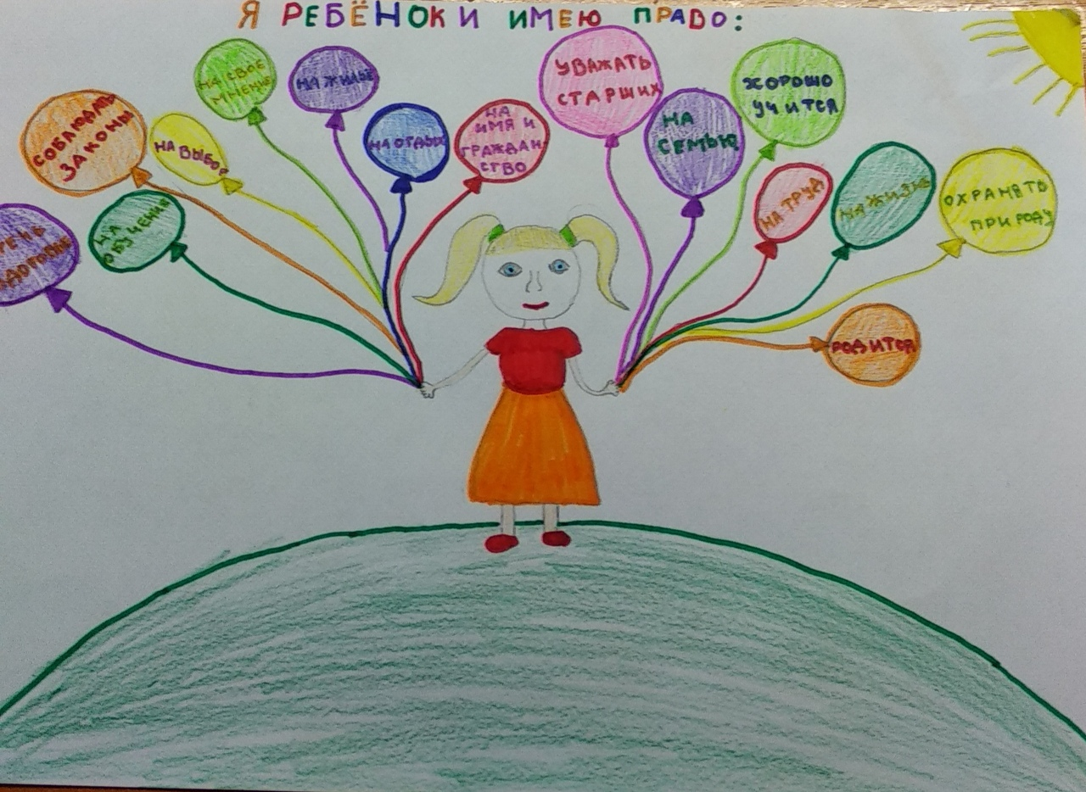
Я, Вотинцева Ирина. Живу в п.Богородское. Скоро перейду в 5-й класс, учусь в БСШ.
Я люблю в свободное время играть,рисовать,лепить из пластелина,гулять и отдыхать.

Slide 16
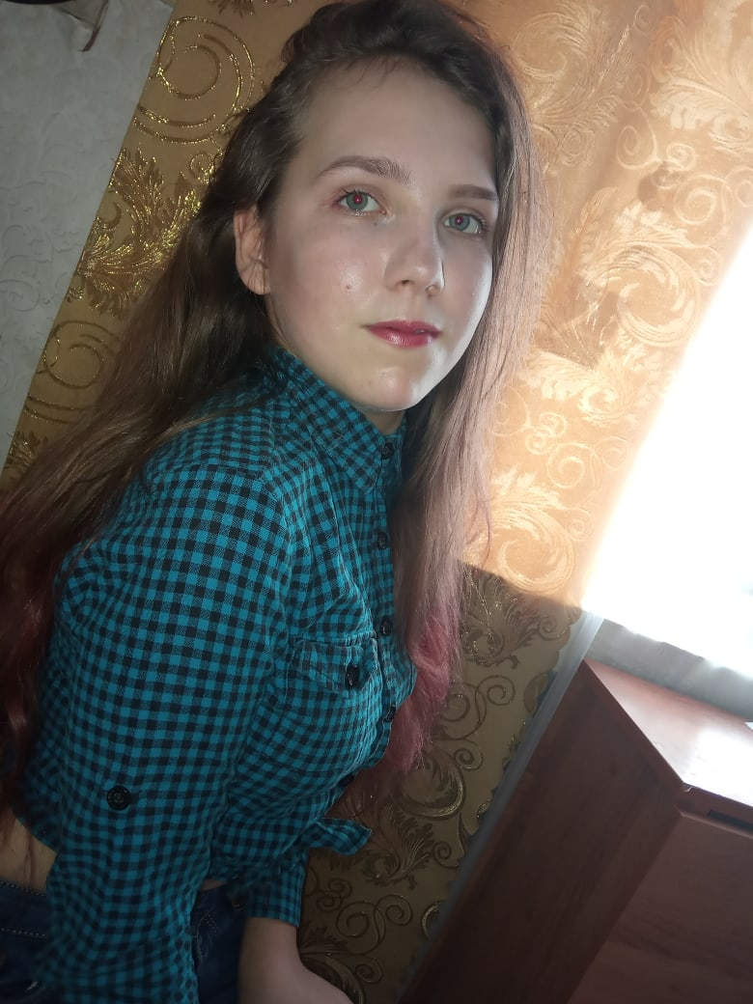
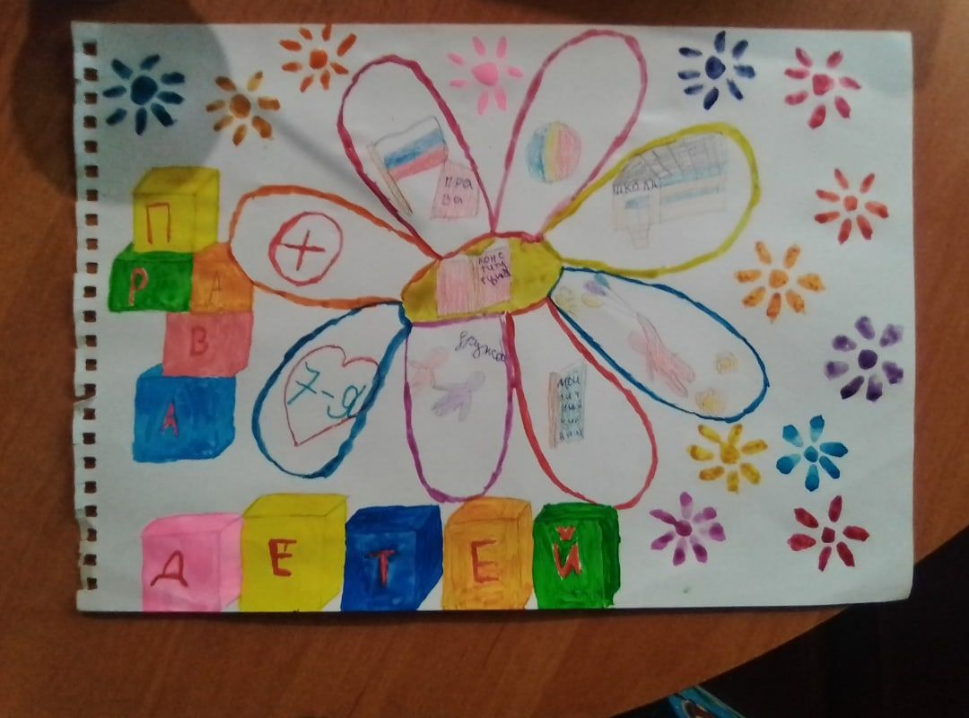
Меня зовут Эвелина Руф. Я учусь в Богородской средней школе.Перешла в 7-й класс.

Slide 17
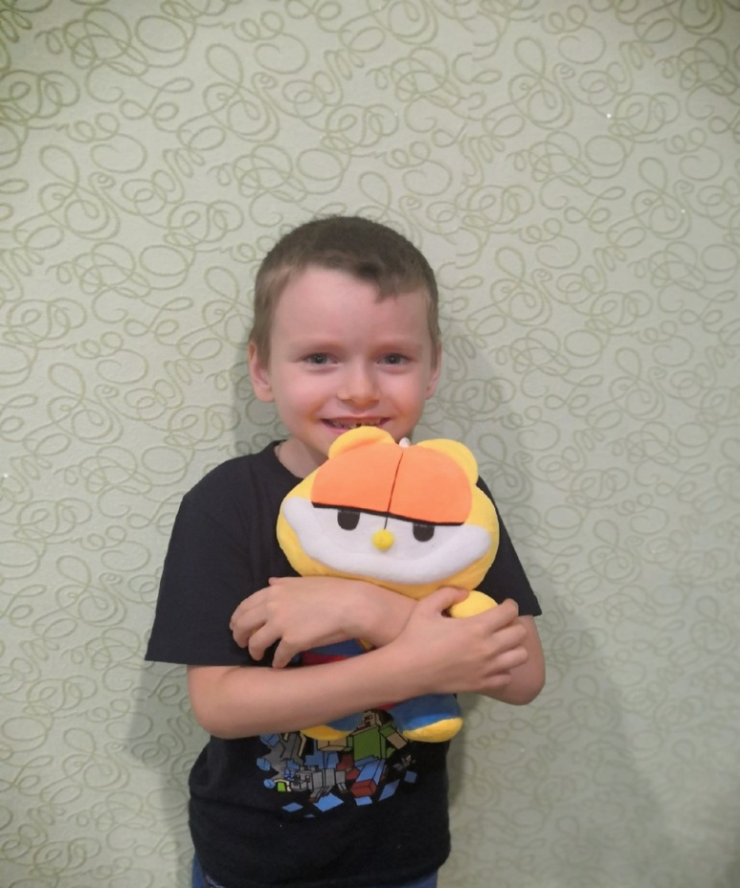
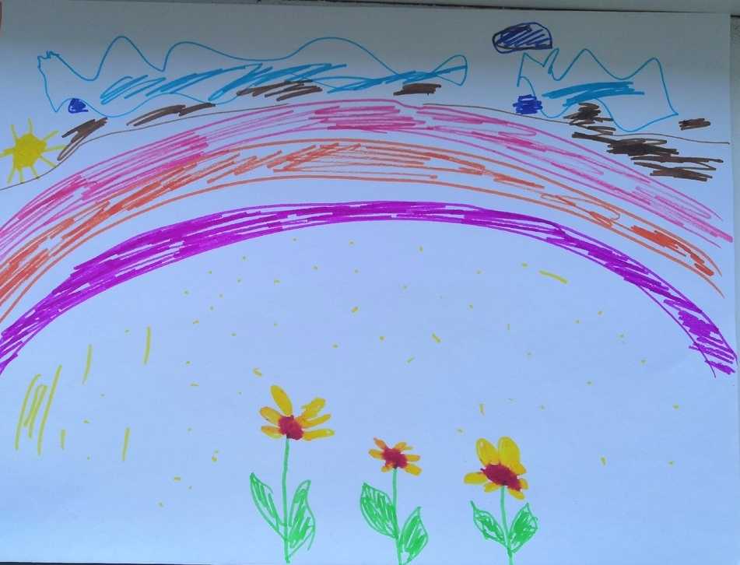
Меня зовут Рылов Олег. Я живу в п.Богородское.Мне очень нравится ходить в садик. Я очень люблю играть. У меня есть младшая сестрёнка,её зовут Валерия. Она ещё совсем маленькая.Когда она вырастет,то мы будем вместе с ней играть.

Slide 18

Дорогие ребята!!!
Большое спасибо за ваши рисунки.
Мы очень благодарны вам!!!

Slide 19


Slide 20


